Slide 1
Воронежский Государственный Университет Факультет Компьютерных наук ЛитРеценз
Участники проекта:
Брюханова Анна
Быковский Данила Кудашов Илья

Slide 2
Распределение ролей в команде
Брюханова Анна:
Быковский Данила:
Кудашов Илья:
оформление ТЗ и курсового проекта, miro, оформление презентации, диаграммы.
back-end, swagger, miro, дизайн-макет приложения на figma.
front-end, оформление GitHab, анализ предметной области.

Slide 3
Актуальность
На сегодняшний день существует огромное количество книг разных авторов и жанров, и человеку достаточно трудно определиться с выбором конкретной книги, посмотрев только на ее описание.

Slide 4
Постановка задачи
Создание приложения для поиска и выбора книг с возможностями просмотра и написания рецензий на книги.
Возможность вступать в клубы читателей, учитывая свои книжные интересы.
Возможность общаться с другими пользователями в рамках отдельных клубов читателей.

Slide 5
Постановка задачи
Back-end
Регистрация и авторизация пользователей.
Реализация ролей и их функциональных возможностей.
Возможность оценивать книги и писать к ним рецензии.
Возможность просматривать и оценивать чужие рецензии.
Возможность вступать в чаты и общаться внутри них.
Поиск книг.
Просмотр описания книг.
Front-end
Навигационные элементы интерфейса системы должны обеспечивать однозначное понимание пользователем их смысла и обеспечивать навигацию по всем доступным пользователю разделам системы и отображать соответствующую информацию

Slide 6
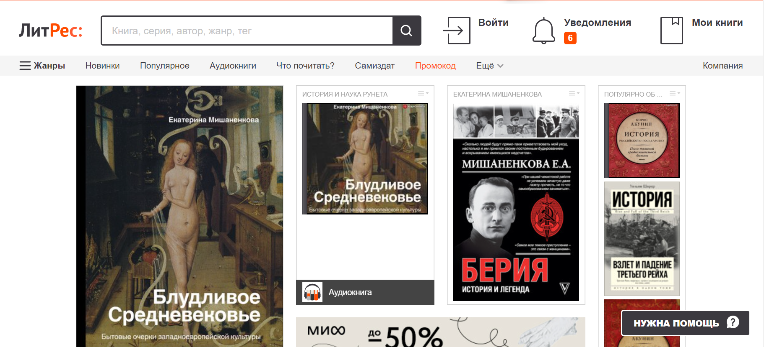
Анализ предметной области

Slide 7
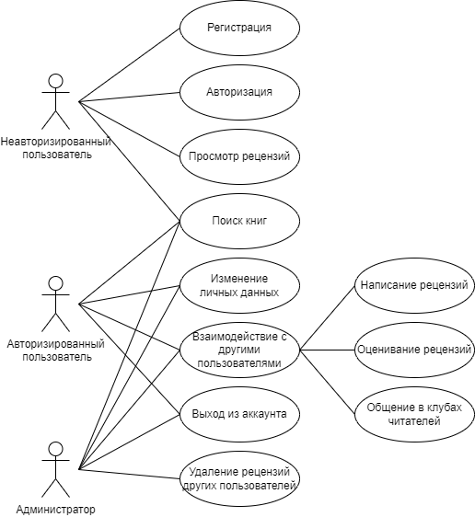
Use case диаграмма

Slide 8
Выбор технологий
Back-end Основная платформа - Node.js. Основной фреймворк - NestJS. В качестве базы данных выступает Postgres. Модель авторизации - JWT. Пользовательские данные шифруются библиотекой bcrypt.
Front-end
Мобильное приложение на языке Kotlin. Сетевые запросы – Retrofit.
Архитектура экранов – MVI.
Доставка зависимостей – Hilt.

Slide 9
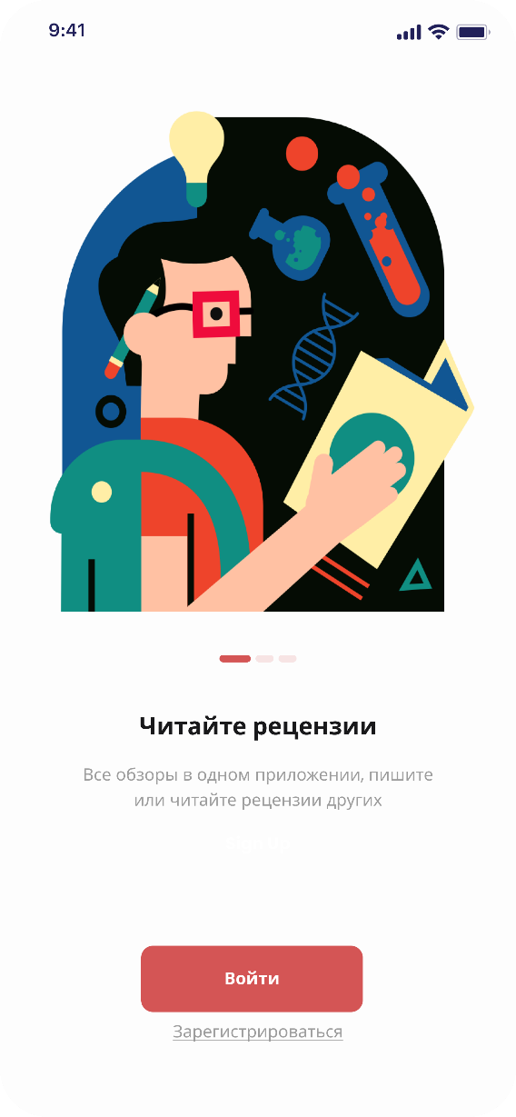

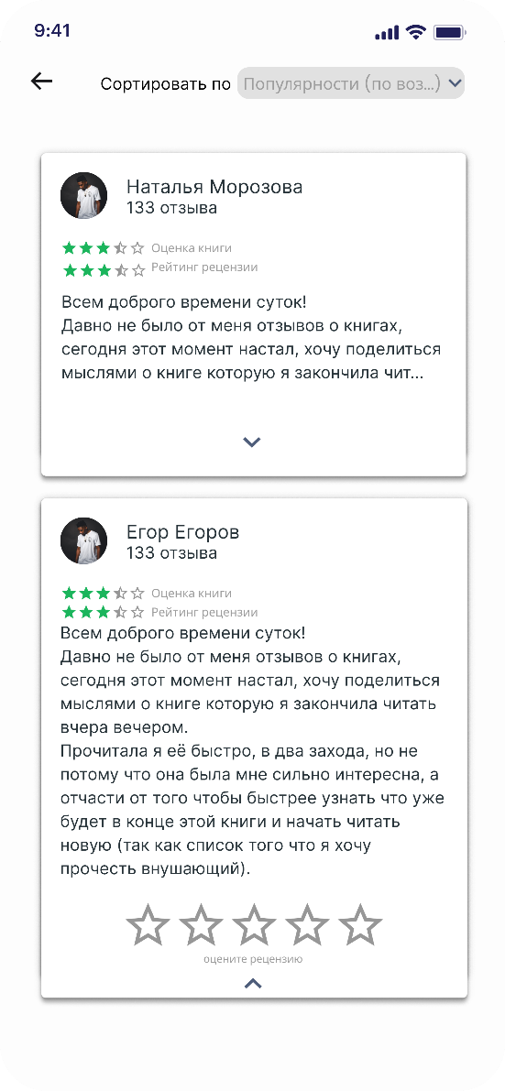
UI

Slide 10
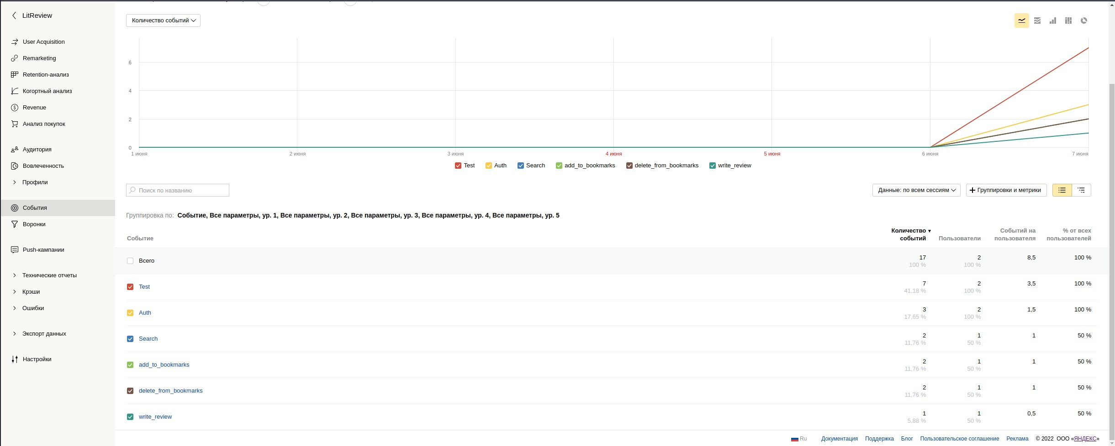
Аналитика

Slide 11
Заключение
В ходе данной работы было разработано приложение для мобильных устройств на android-платформе, позволяющее пользователям искать книги и писать на них рецензии.
В следующих версиях мобильного приложения в качестве улучшений можно добавить возможность электронного чтения и прослушивания книг.

